Slide 1
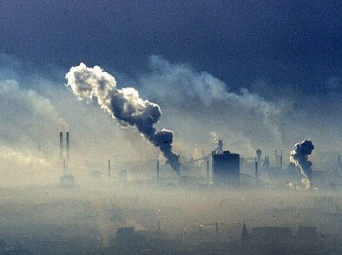
Vplyv človeka
na krajinu

Slide 2
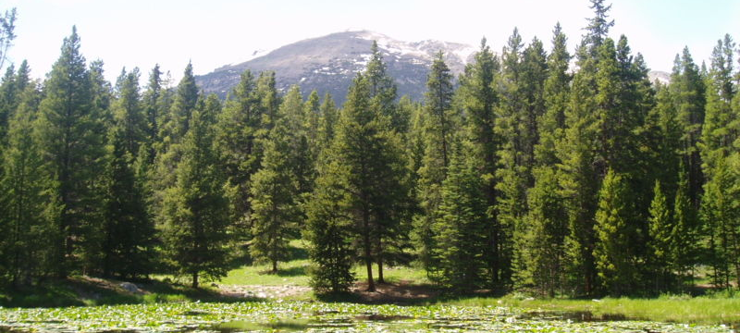
Odlesňovanie
veľké územia lesov zničené imisiami z priemyslu
výrub kvôli výstavbe sídiel, komunikácií...
ničivé povodne v povodiach riek

Slide 3
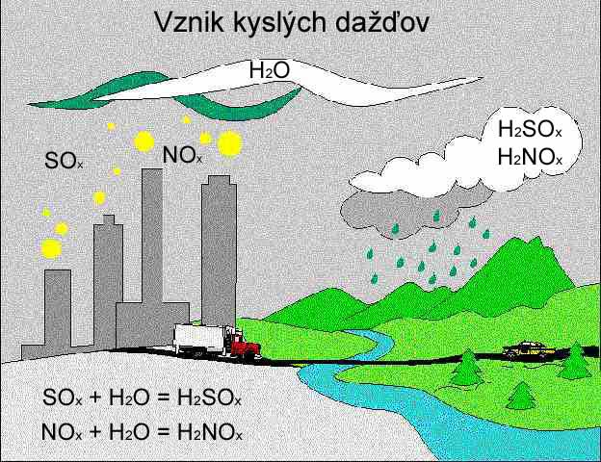

Slide 4
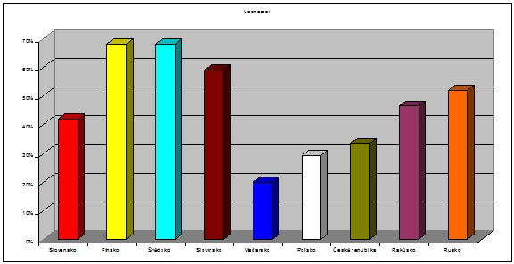
najväčšiu lesnatosť má Fínsko a Švédsko (68 %), Slovinsko (59 %), Rusko a Španielsko (52 %) ... Slovensko (42%).

Slide 5
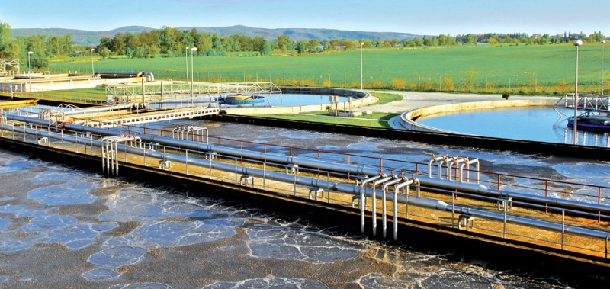
2. Znečistenie vodných tokov
vypúšťanie nebezpečných látok
moderné technológie tento problém pomáhajú riešiť (čističky...)

Slide 6
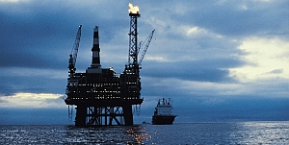
3. Znečisťovanie morí
riekami
ukladanie nebezpečného odpadu, ťažba ropy

Slide 7
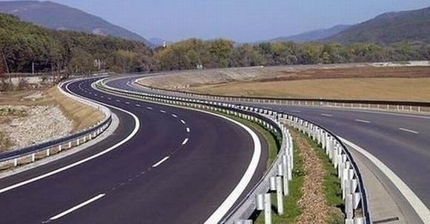
4. Záber ornej pôdy
výstavba komunikácií, obchodných centier...
nevhodné obhospodarovanie, erózia...

Slide 8
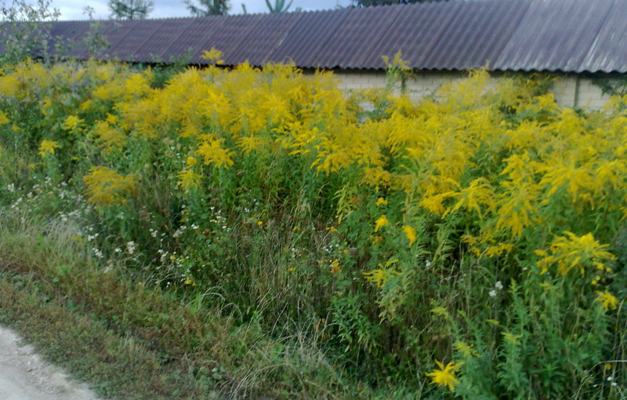
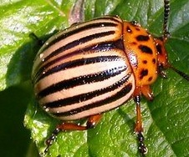
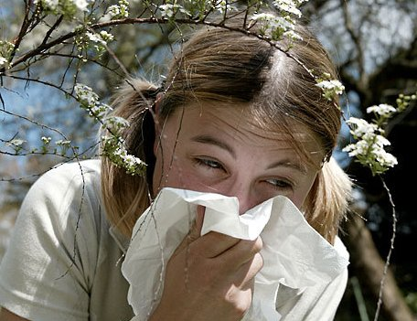
5. Šírenie inváznych rastlín a živočíchov
nebezpeční škodcovia, zapríčiňujú vznik alergií

Slide 9
